Slide 1
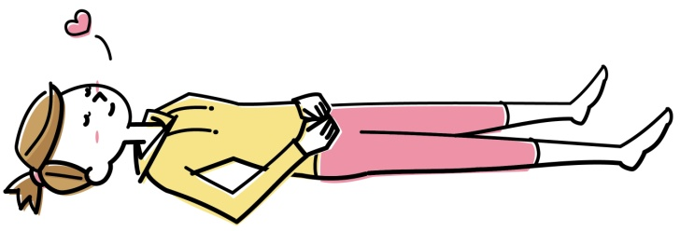
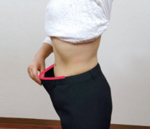
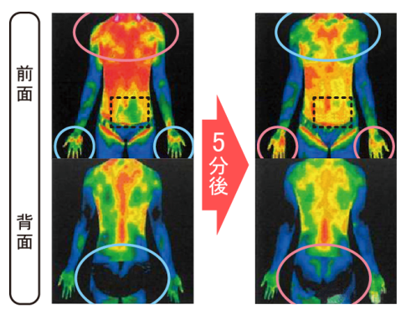
● 食事制限やきつい運動は必要なし！無理なくキレイの秘密は腸にあり ●
へそヒーリングで
腸
すっきり
・ ・ ・ ・
寝たまま ダイエット
寝たままの姿勢で行える健康法「へそヒーリング」。自分で簡単にできるから、続けるうちにいつの間にかスッキリしていた！
そんな体験談をご紹介します。
ただいまダイエット中～♪
体験談1
体験談3
へそヒーリングを始めて3日目、肩の力が抜けて、へその奥が温かくなる感じがありました。食事制限はしていないですが、甘いものや、ファストフードに手がでなくなっていました。2週間経った頃、足が軽いしズボンが落ちるようになって、採寸してみたらウエストが10cm減っていました。
便秘に即効性があったのが気に入って、毎日やって2カ月くらいになります。一年中張れぼったかった目がむくみにくくなってきて、顔を洗う時あごラインの骨がくっきりしてきた感触がありました。ついに最近、友人に「顔がちっちゃくなったね」とほめられてルンルンです。 （30歳女性）
前より自分のカラダに対して関心を持つようになったことで、嬉しい変化が待っていました！ （50代女性）
体験談4
ストレスや疲労で首や肩が熱くなっていました。5分後、お腹や手足が温かくなり「頭寒足熱」の状態に変化しました。（20代女性）
体験談2
へそヒーリングはお腹ダイエットにぴったりですね。バストはそのままでお腹周りがサイズダウンしました。 （30代女性）
入門講座 開催決定！へそヒーリングはこちらで体験できます
イルチブレインヨガ姫路スタジオ 079-283-6363

